Slide 1
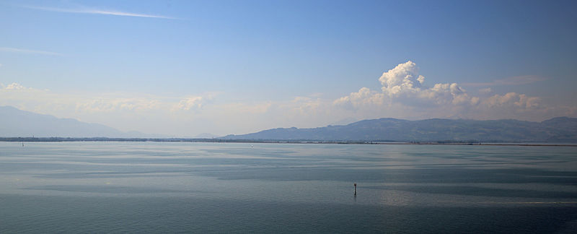
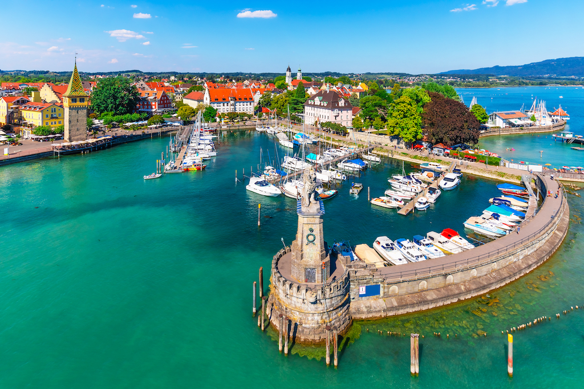
Jezioro Bodeńskie (Bodensee)
Ciekawostki

Slide 2
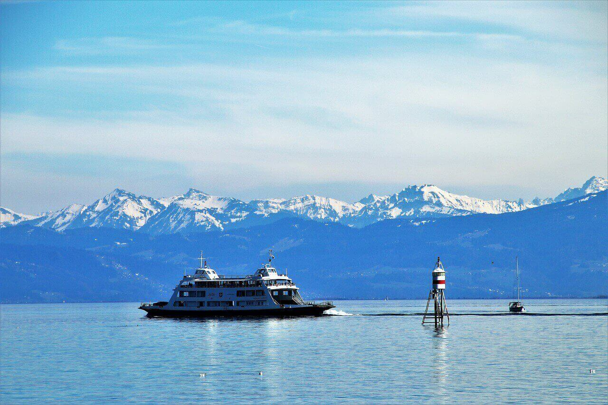
Położenie i wielkość
Jezioro Bodeńskie(niem. Bodensee) jest trzecim pod względem wielkości jeziorem w Europie Środkowej. Położone u podnóża Alp, na pograniczu Austrii, Szwajcarii i Niemiec, jest miejscem spotkań nie tylko mieszkańców tych trzech państw. Chętnie odwiedzają je turyści z całej Europy, znajdując tu spokój i niepowtarzalne widoki. Przyciągają ich też średniowieczne miasta i miasteczka kryjące w sobie wiele ciekawych historii.

Slide 3
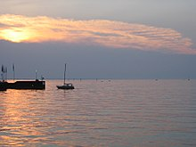
Miasta leżące koło Jeziora Bodeńskiego
Nad Jeziorem Bodeńskim leżą następujące miasta Konstancja, Friedrichshafen, Lindau, Bregencja, Überlingen.

Slide 4
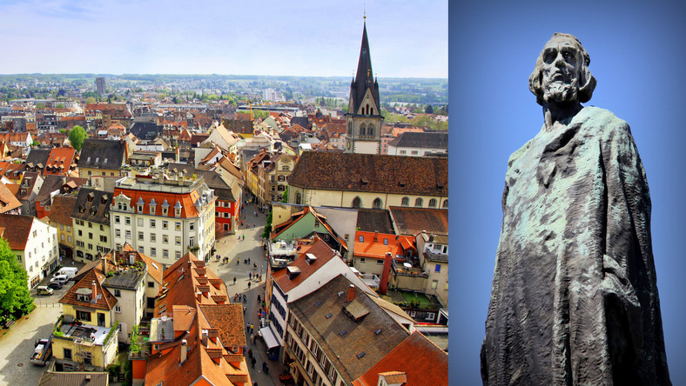
Konstancja
Konstancja – to jedno z tych malowniczych miast, z których słyną południowe Niemcy .Od innych miast odróżnia je też to, że posiada własną wyspę wielkości Watykanu-Mainau. Na Mainau, bez problemu dostaniemy się pieszo, autem lub wycieczkowym statkiem. Na Uniwersytecie w Konstancji, jednym z najlepszych ośrodków badawczych w Europie- studiuje wielu studentów

Slide 5
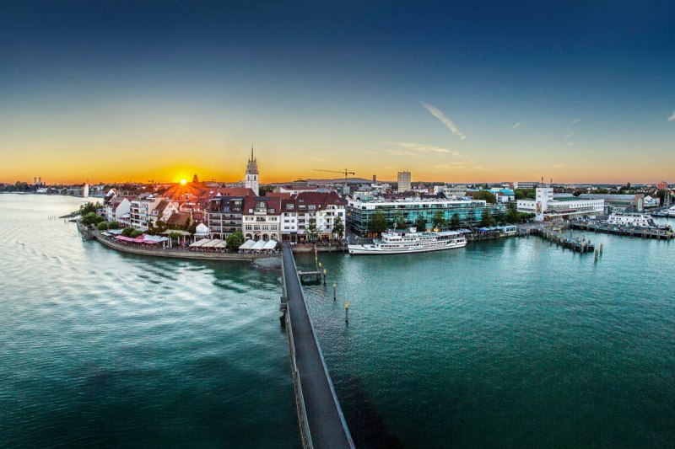
Friedrichshafen
Friedrichshafen – Turyści zainteresowani architekturą sakralną mogą odwiedzić barokową świątynie Schlosskirche, która wyróżnia się bogato zdobionymi stiukami sufitowymi i innymi dekoracjami. Fani ogrodów piwnych powinni odnaleźć się w istniejącym od 1948 roku Stärrschorsch, gdzie napijemy się złocistego trunku i zjemy lokalne dania jednocześnie mając świetny widok na jezioro.

Slide 6
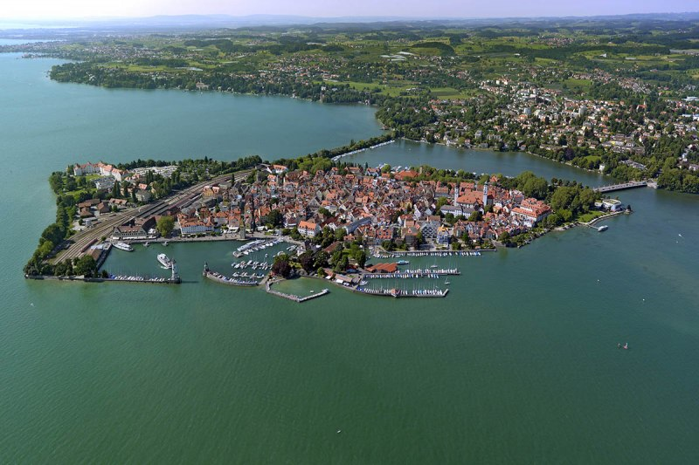
Lindau (Lindau Bodensee)
Lindau (Bodensee) − Najbardziej znanym wśród turystów miastem nad Jeziorem Bodeńskim jest niemieckie Lindau, które powstało na wyspie znajdującej się dosłownie kawałek od brzegu. Dziś wyspa połączona jest z lądem groblą dla pociągów i pieszych oraz mostem dla aut, ale w czasach średniowiecznych dostęp na wyspę możliwy
był jedynie drogą wodną.

Slide 7
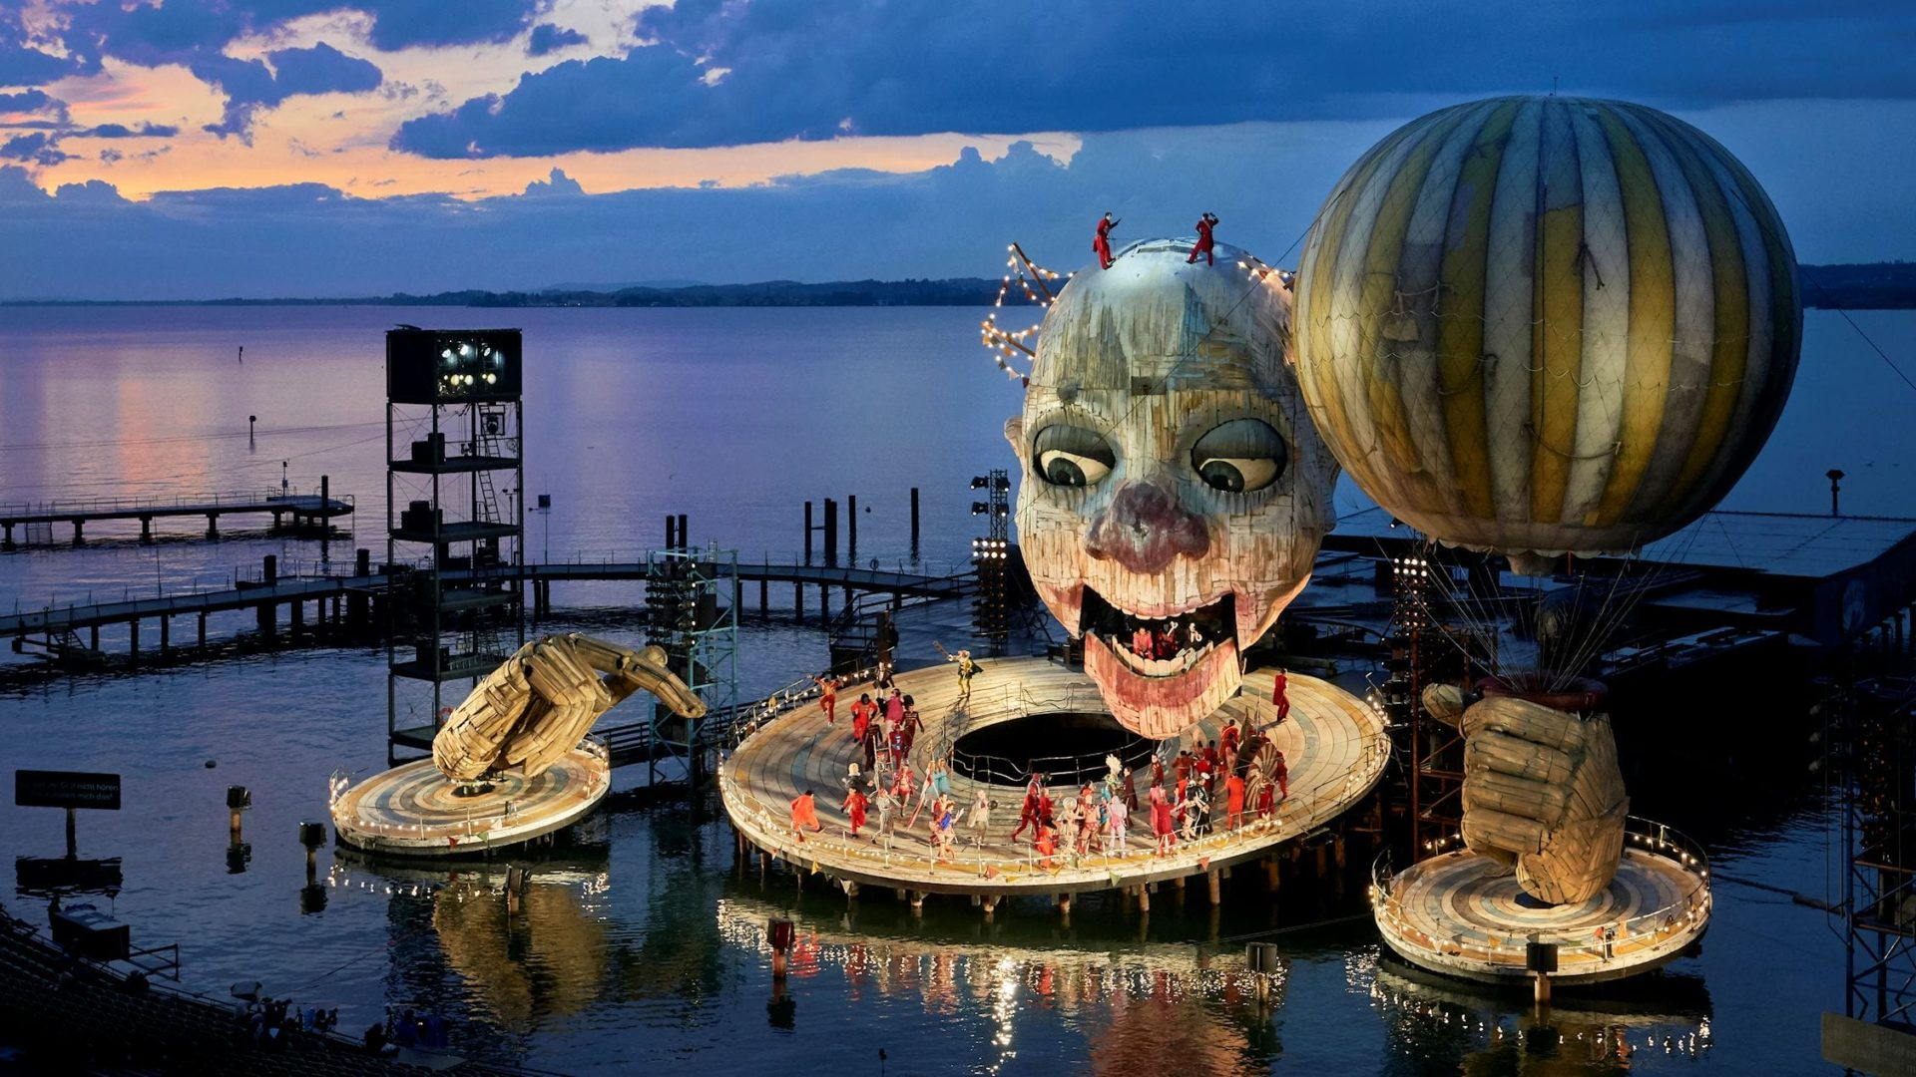
Bregencja
Bregencja – wielką atrakcją kulturalną jest Festiwal Bregencki podczas, którego wybitni muzycy od prawie pół wieku prezentują na scenie operę z towarzystwem orkiestry Filcharmonów Wiedeńskich. Poza festiwalem w mieście odbywają się co roku imprezy takie jak wystawy , koncerty, czy chociażby ‚Brogancka Wiosna jest to narodowy festiwal tańca

Slide 8
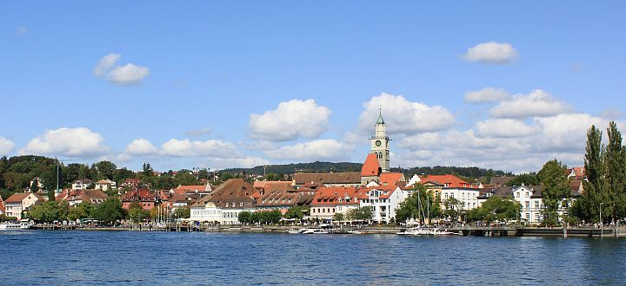
Überlingen
Überlingen – kojarzone jest dziś ze skansenem (otwartym muzeum), w którym odwzorowano drewniane domy na palach z ery brązu i kamienia. Jest to unikalna atrakcja w skali nie tylko regionu, ale i Europy.

Slide 9
Mapa Jeziora Bodeńskiego

Slide 10
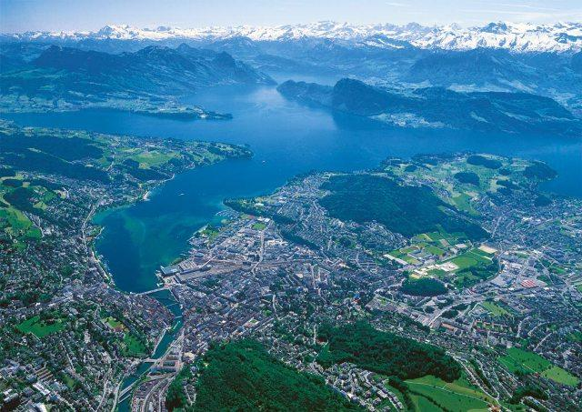
Jezioro Bodeńskie(Bodensee)
W Jeziorze Bodeńskim, jako zbiorniku wodnym, jest tyle wody, że może ona starczyć dla ok. 4,5 mln ludzi (roczny pobór: ok. 180 mln m³). Jego powierzchnia osiąga 538,5 km².

Slide 11
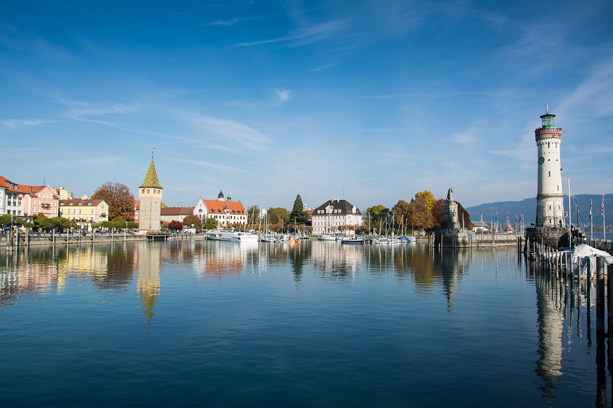
Jezioro Bodeńskie
Do Jeziora Bodeńskiego wpływa jedna z najdłuższych rzek w Europie- rzeka Ren, która swój początek bierze w Alpach Szwajcarskich. Liczy ona 1233 km, w tym 865 km w Niemczech. Ren wypływa z Jeziora i płynie dalej na północ, tworząc granicę między Francją a Niemcami. Ren uchodzi poprzez Deltę Renu i Mozy do Morza Północnego na zachód od Rotterdamu w Holandii.

Slide 12
Wyspa kwiatów
Wyspa kwiatów(Mainau) leży w północno-zachodniej części jeziora niedaleko od miasta Konstancji. Największą jej atrakcją są ogrody. Ciepły i wilgotny mikroklimat panujący na wyspie, umożliwia uprawę egzotycznych kwiatów. Wyspę kwiatów rocznie odwiedza ponad 1 mln. Turystów. Ta wyspa jest jedną z największych atrakcji w tamtym regionie.

Slide 13
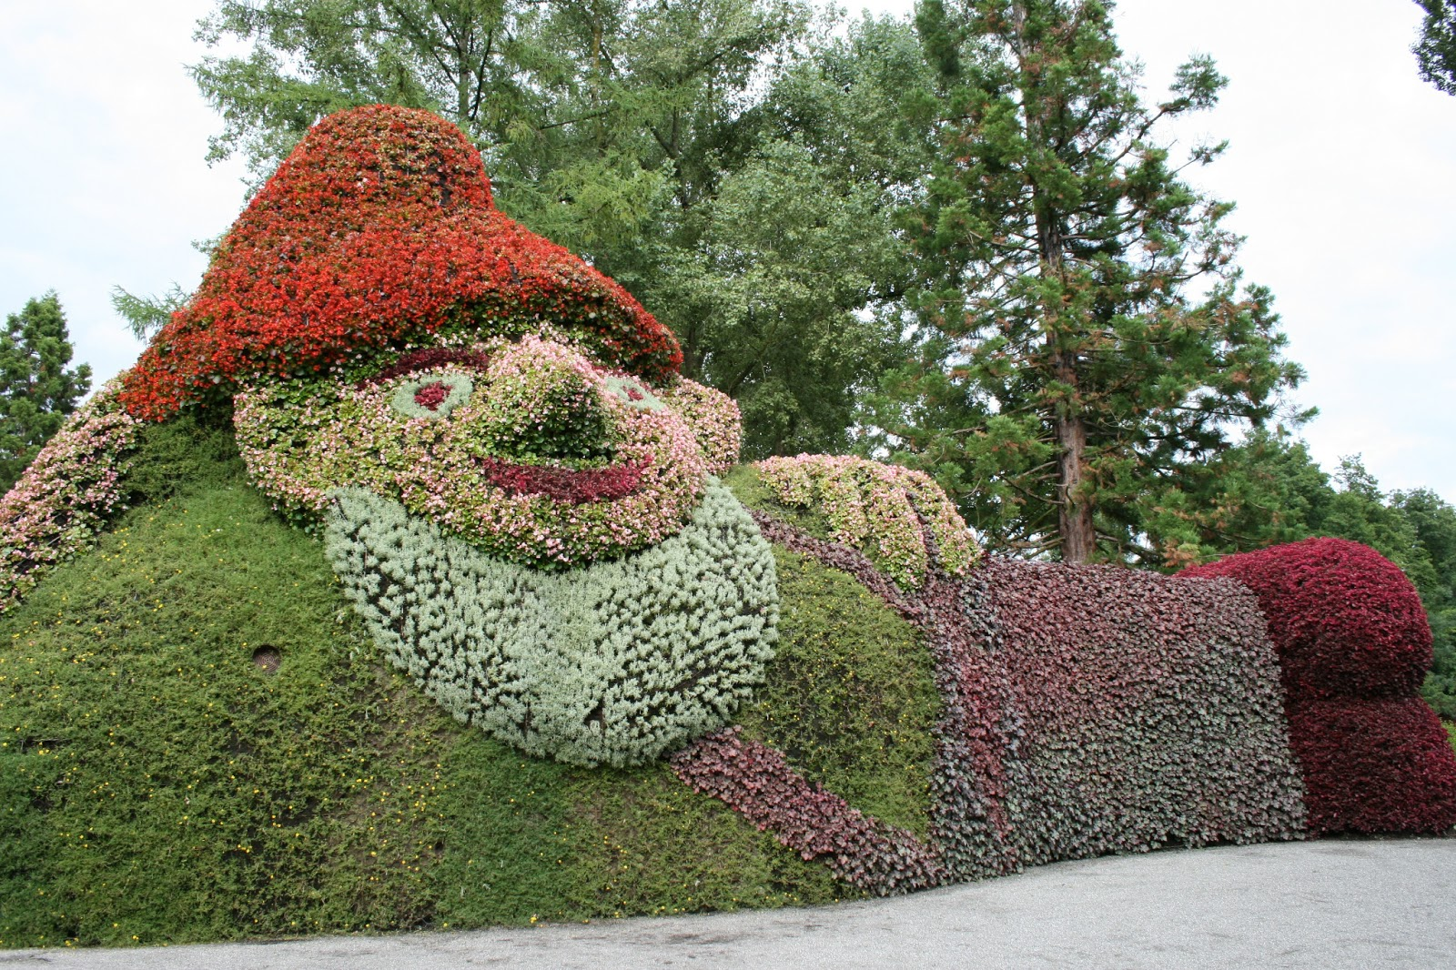
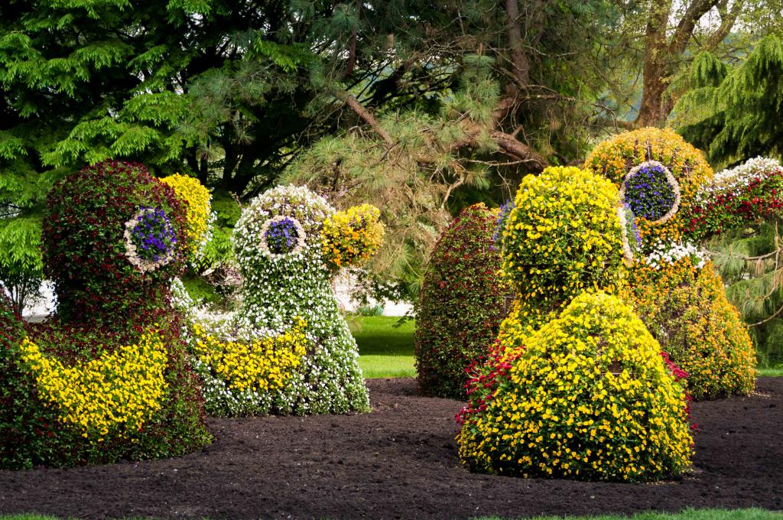
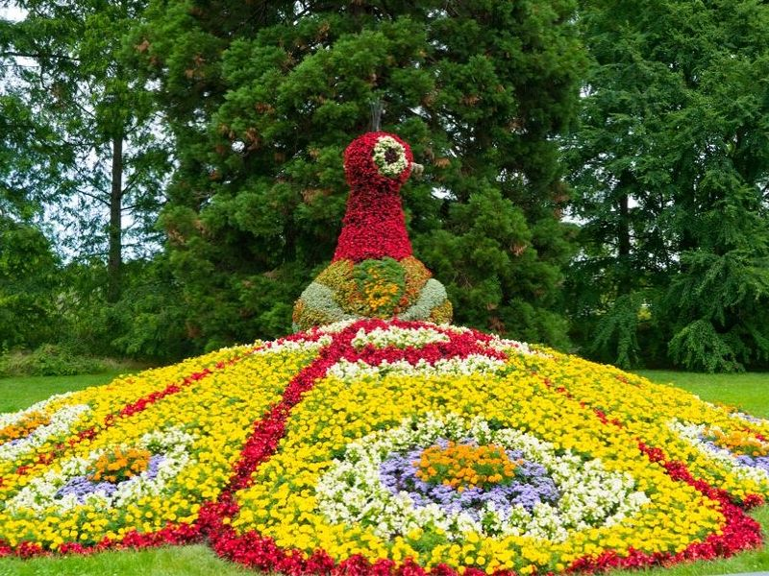
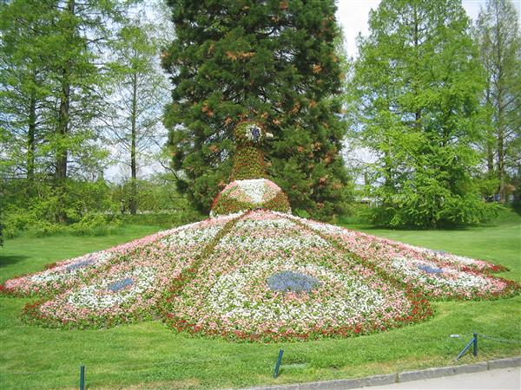
Wyspa kwiatów (zdjęcia)

Slide 14
Dziękuję za uwagę

